Slide 1

HALATUJU KEARAH MEMBUDAYAKAN
KESELAMATAN DAN KESIHATAN PEKERJAAN 2016-2020 (OSH MP 2020)
Cabaran Dan Tanggungjawab
Majikan Dan Pekerja.
PEMBENTANG
Ir. Ibrahim Bin Md. Dol Pengarah
Bahagian Keselamatan Industri
Jabatan Keselamatan Dan Kesihatan Pekerjaan Malaysia

Slide 2


KEBERHASILAN TIGA PELAN PEMBANGUNAN KKP (2006-2020)
KEBERTANGGUNGJAWABAN : PELAN PEMBANGUNAN SPBP 2006-2010
  MENINGKATKAN KECEKAPAN PEGAWAI & PENGAMAL KKP
  PAKATAN STRATEGIK
  MENINGKATKAN AKTIVITI PENGUATKUASAAN
  MEMBERI TUMPUAN KEPADA SEKTOR KRITIKAL
    PKS, TAPAK BINA, PERTANIAN, PENGANGKUATAN DAN SEKOLAH
  MENJALANKAN R&D
  MENINGKATKAN KEPIMPINAN KERAJAAN
  SISTEM PENGURUSAN KKP

Slide 3


2. PERATURAN KENDIRI : OSH-MP2011-2015
RANGKA KERJA DASAR KKP KEBANGSAAN
MENINGKATKAN KERJASAMA TIGA PIHAK (TRIPARTISM)
MENGGALAKAN BUDAYA PENCEGAHAN
KEMAHIRAN & KECEKAPAN BARU DIPEROLEHI & DIBANGUNKAN
PAKATAN STRATEGIK DI PERINGKAT SERANTAU
MENINGKATKAN AKTIVITI PENGUATKUASAAN
MEMBERI TUMPUAN KEPADA ISU, ERGONOMIK, TEKANAN DAN LAIN-LAIN
R&D-BERSTRUKTUR & DITAKRIFKAN
MENINGKATKAN KEPIMPINAN (MAJIKAN/KESATUAN)
FOKUS PERNIAGAAN – MENINGKATKAN PKS
SISTEM PENGURUSAN KKP DITEMPATNYA

Slide 4


3. BUDAYA PENCEGAHAN : OSH-MP2016-2020
MENINGKATKAN KESEDARAN AWAM BERKENAAN KKP
PENGATURAN KENDIRI MENJADI AMALAN
DASAR NEGARA & RANGKA KERJA MENGENAI KKP DITUBUHKAN
MENGGALAKKAN BUDAYA PENCEGAHAN & AMALAN BAIK
MEMBANGUNKAN KUMPULAN PAKAR DALAM PELBAGAI BIDANG & KEMAHIRAN
PAKATAN STRATEGIC DI PERINGKAT ANTARABANGSA
MENINGKATKAN AKTIVITI PENGUATKUASAAN
MEMBERI TUMPUAN KEPADA HAZARD BARU
R&D-HASIL PENYELIDIKAN YANG DIPACU
MENINGKATKAN KEPIMPINAN
SISTEM PENGURUSAN KKP SEBAGAI SEBAHAGIAN DARIPADA PERNIAGAAN

Slide 5
















































O | S | H | M P 2020
PENDEKATAN: MENYEMAI BUDAYA KERJA
SELAMAT DAN SIHAT
Preventive Culture
PERATURAN KENDIRI
BUDAYA PENCEGAHAN
PENGURUSAN KKP
HAK PEKERJA
PENGURUSAN RISIKO
PENGLIBATAN PARA PEKERJA
KEWAJIPAN DAN TANGGUNGJAWAB
PRINSIP-PRINSIP PENCEGAHAN
PENGETAHUAN
KEBERTANGGUNGJAWABAN
KOMPETEN
KESEDARAN KKP
KOMITMEN

Slide 6


LAPORAN INDEKS KESEJAHTERAAN RAKYAT MALAYSIA 2013 - EPU
KOMPONEN
Kesejahteraan Ekonomi | 133.3
Pengangkutan | 136.9
Komunikasi | 136.2
Pendidikan | 132.9
Pendapatan dan Pengagihan | 131.8
Persekitaran Kerja | 128.6
Kesejahteraan Sosial | 121.0
Perumahan | 136.9
Liburan | 131.4
Tadbir Urus | 128.1
Keselamatan Awam | 125.6
Penyertaan Sosial | 120.6
Kebudayaan | 120.3
Kesihatan | 114.1
Alam Sekitar | 107.3
Keluarga | 104.6
Work Environment
Trade disputes
Mandays lost due to industrial action
3. Industrial accidents
4. Average working hours
INDEKS KESEJAHTERAAN RAKYAT MALAYSIA
125.4

Slide 7
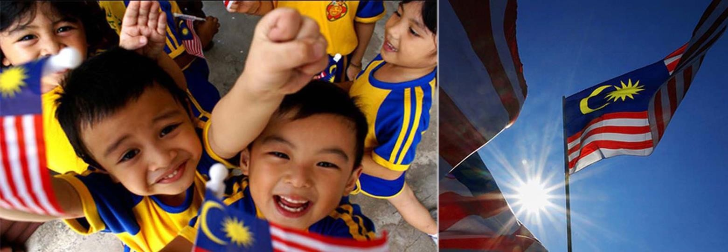
Work Environment Component Index under Malaysian Well-being Report 2013
Source: EPU – Economic Planing Unit
The industrial accidents index improved from 2000 to 2012 by 39.5 points.
The number of reported industrial accident cases declined by 4.2 per cent per annum
from about 95,000 cases in 2000 to 57,000 cases in 2012.
The enhanced Occupational Safety and Health (OSH) programme to promote awareness for a safer and healthier workplace was one of the strategies that contributed to this
improvement.
The programme involved more rigorous enforcement of new and revised regulations as well as development of guidelines to improve code of practices that contributed to fewer accidents at the workplace..

Slide 8




Preventive Culture
O | S | H | M P 2020
The Purpose
Support the NATIONAL TRANSFORMATION PLANS AND 11TH MP in pursuit of Vision 2020
✓ Contribute positively to the MALAYSIAN WELL-BEING INDEX
✓ Raise the QUALITY OF WORKING LIFE of workers
✓ Enhance PRODUCTIVITY of organisations
✓ Contribute positively to the QUALITY OF LIFE of Malaysians

Slide 9









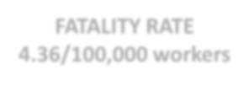

































Ensuring Increase To Work Environment Index > Malaysian Well-Being Index
QUALITY OF WORKING LIFE QUALITY OF LIFE PRODUCTIVITY
FATALITY RATE
4.36/100,000 workers
ACCIDENT RATE
2.53/1,000 workers
REPORT ON OHDP
Increase by 30 %
OWNERSHIP
SELF REGULATION 2010-2015
2006-2010
PREVENTATIVE CULTURE
2016-2020
OSHMP 2020 TRUST STRATEGIES – INCULCATING SAFE AND HEALTHY WORK CULTURE
STRATEGY 2 STRENGTHTENING OSH MANAGEMENT
STRATEGY 3 OSH SHARING AND NETWORKING
STRATEGY 4 MAINSTREAMING INDUSTRIAL HYGIENE
STRATEGY 5 INTERNATIONAL OSH STRATEGIC ALLIANCE
STRATEGY 1 GOVERNMENT LEADERSHIP

Slide 10

PENEKANAN OSH-MP 2020 BUDAYA PENCEGAHAN
1
Tanggungjawab dan komitmen majikan dan pekerja
2
Menghormati hak pekerja terhadap KKP
3
Penglibatan pekerja di dalam aktiviti KKP
4
Pengetahuan dan kemahiran pengurusan KKP yang cekap
Budaya pencegahan menekan nilai-nilai berteraskan pengurusan risiko yang berkesan untuk mentransformasikan semua tempat kerja menjadi persekitaran yang selamat dan sihat

Slide 11
STATISTIK KEMALANGAN
Number of Accident
51,829
Number of workers
41,467
2005 8 M
2010 10 M
2015 14 M
2020 17 M
Fatality Rate
38,753
/100,000 Workers
6.93
Accident Rate
6.45
3.68
/1,000 Workers
5.16
4.84
2020
TARGETS
4.36
2.81
/100,000 WORKERS
2.53
/1,000 WORKERS
2005
2010
2015
2020

Slide 12



CABARAN DAN TANGGUNGJAWAB
MAJIKAN DAN PEKERJA
TARGETS OSH-MP 2020
Majikan dan pekerja perlu berusaha secara strategic dengan meningkatkan pengurusan risiko yang berkesan untuk mengurangkan risiko kemalangan dan pendedahan kepada risiko kesihatan

Slide 13
Peranan Majikan dan Pekerja Di Dalam Perlaksanaan
Strategi dan Program OSH-MP 2020
STRATEGI 1 KEPIMPINAN KERAJAAN | STRATEGI 2 MEMPERKASAKAN PENGURUSAN KKP DI TEMPAT KERJA | STRATEGI 3 PERKONGSIAN DAN JARINGAN KKP | STRATEGI 3 PENGARUSPERDANAAN HIGIEN INDUSTRI | STRATEGI 5 KESEPAKATAN STRATEGIC KKP DI PERSADA ANTARABANGSA
Program 1 Kerajaan Sebagai Model KKP | Program 1 Pengetahuan & Kemahiran KKP | Program 1 Rangkaian & Rantaian Pembekalan | Program 1 Merekayasa Pengurusan Higien Industri | Program 1 Kolaborasi Dengan Institut & Pakar KKP Antarabangsa
Program 2 Perkongsian KKP Nasional (MNKKP) | Program 2 Bantuan Pematuhan | Program 2 KKP Melalui Aktiviti Persatuan | Program 2 Penaksiran Risiko Kesihatan Yang Menyeluruh | Program 2 Kajian Piawaiaqn KKP Antarabangsa
Program 3 Dasar & Perundangan | Program 3 Promosi Budaya Pencegahan | Program 3 KKP Melalui Tanggungjawab Social | Program 3 Program Perkhidmatan Kesihatan Pekerjaan Di Tempat Kerja | Program 3 Jaringan Kerjasama \Higien Industri Di Peringkat Kebangsaan & Antarabangsa
Program 4 Data & Kajian KKP | Program 4 Inovasi KKP | Program 4 KKP Kepada Bakal Pekerja | Program 4 Program Jangkauan Higien Industri
Program 5 Keupayaan Penguatkuasaan | Program 5 Penguatkuasaan KKP Berkesan |  | Program 5 Penguatkuasaan Perundangan Berkaitan Higien Industry Yang Berkesan
 | Program 6 Meningkatkan Bilangan & Kualiti Pengamal KKP

Slide 14
TERIMA KASIH

